Slide 1






Муниципальное общеобразовательное учреждение
«Езвинская средняя общеобразовательная школа
имени Сергея Дмитриевича Конюхова»
Буква Ь –
показатель мягкости
предшествующих
согласных звуков
Автор: учитель начальных классов
Гашева Ксения Юрьевна

Slide 2

Гласные
Согласные
Г
Ь
И
О
Б
К
Ы
М
Н
У
А

Slide 3

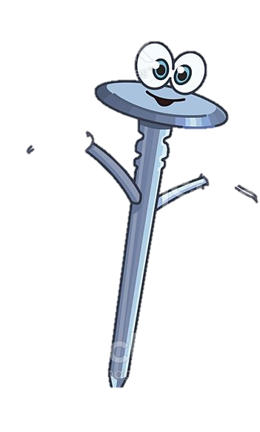
Без головы, а в шляпе,
Одна нога – и та без сапога
г
в
о
з
д
ь

Slide 4

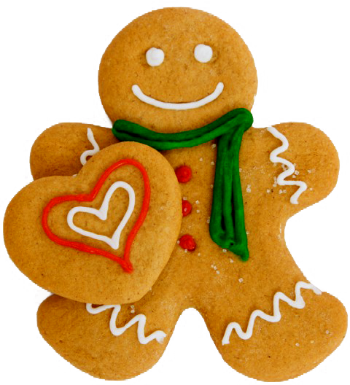
УГОЛ
УГОЛЬ
ШЕСТ
ШЕСТЬ
БЫЛ
БЫЛЬ
БАНКА
БАНЬКА
ЕЛ
ЕЛЬ

Slide 5
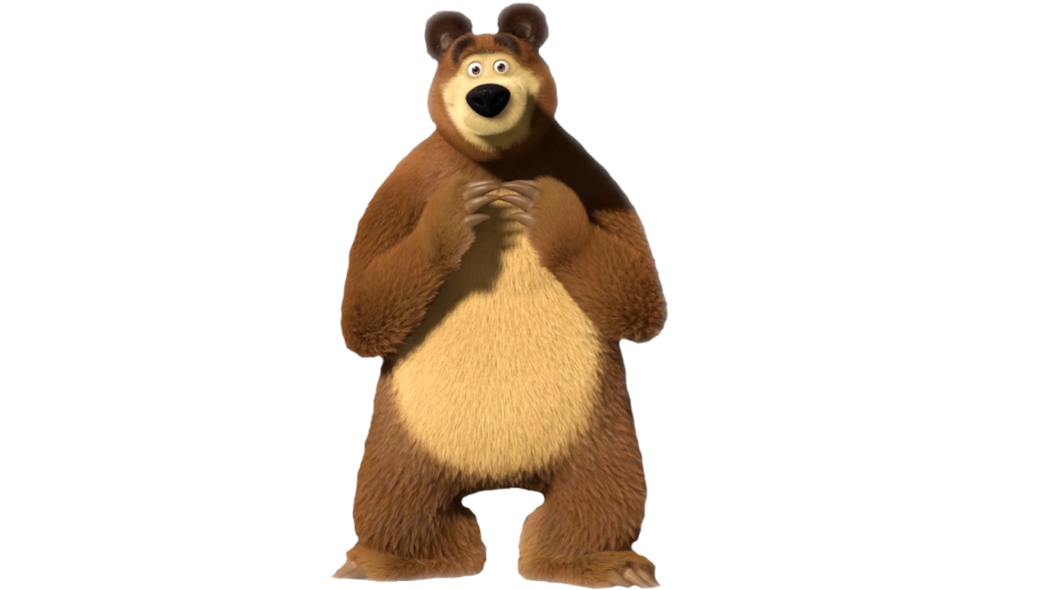
В яме спит зимою длинной,
но чуть солнце станет греть,
В путь за медом и малиной
отправляется…
Медведь

Slide 6
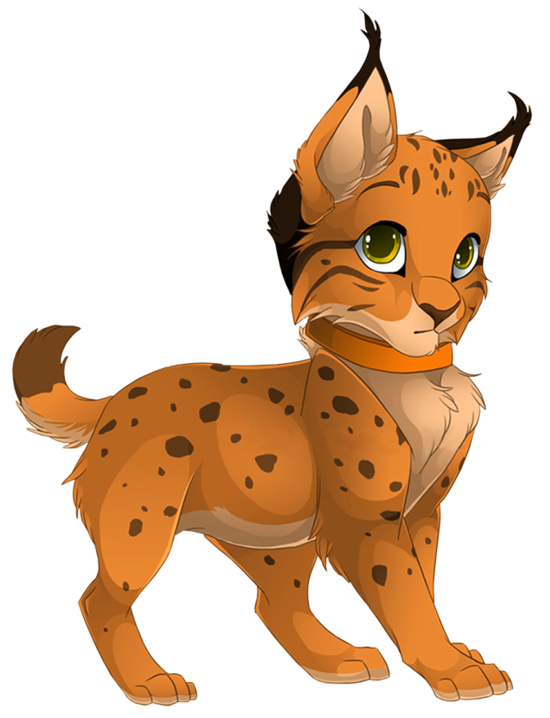
Живет она в глухих лесах,
На ушках – кисти, при усах.
Большая кошечка, однако,
Размером, прямо, как собака.
Такой уже не скажешь: «Брысь!».
А это значит: кошка -…
Рысь

Slide 7
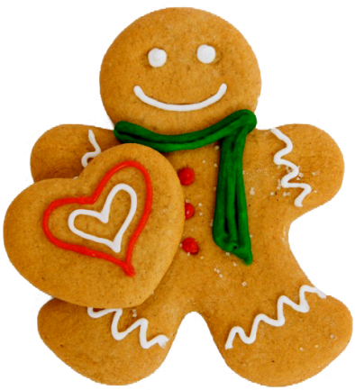
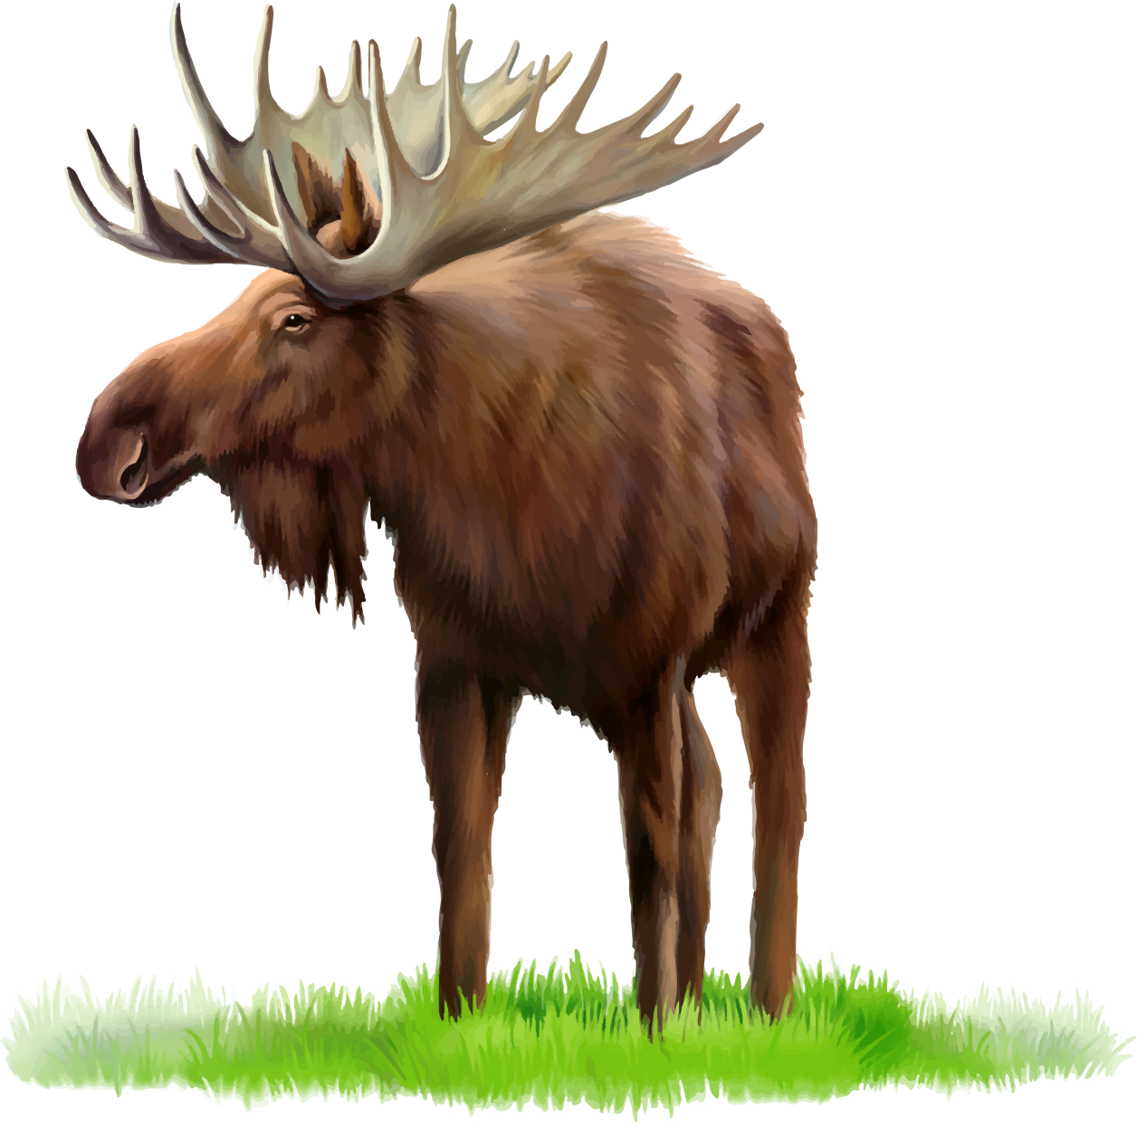
Не голос – громкая труба,
Большая верхняя губа,
На нем – громадные рога,
Ему природа дорога.
В лесу крупнее зверя не нашлось
Раз он – сохатый, значит –
Лось

Slide 8
Работа в учебнике
Задания в рабочем листе
Игра «Поймай мяч»
Работа в учебнике
Задания в рабочем листе

Slide 9
Лестница УСПЕХА.

Slide 10
ЬМЬЬОЬЛЬЬОЬДЕЬЦЬЬЫ
молодцы

